Slide 1
JavaEE 项目开发培训视频
时讯科技人事管理系统

Slide 2
课程安排
  开发背景
  系统分析
  系统设计
  数据库设计
  开发前的准备工作
  登录模块的开发与设计
  人事部管理首页的开发
  添加职工模块的开发

Slide 3
课程安排（续）
  查询职工模块的开发
  部门管理模块开发
  考勤信息管理模块开发
  加班信息管理模块开发
  薪资管理模块开发
  人事部其他模块开发
  员工个人端开发
  知识点汇总
  章末总结

Slide 4
开发背景
  随着企业规模的进一步扩大，企业职工的数量越来越多，管理制度也越来越严密复杂，传统的人工管理方式或C/S架构的管理软件的缺陷逐渐的显露出来，已经远远不能够满足企业人事管理的需求。其缺陷大概如下所列
  1、人事查询不方便，经常发生错误。
  2、只能本地进行管理，进行远程管理即必须重新安 装远程管理软件。
  3、普通职工无法方便的查询自己的相关信息。
  4、软件维护费用高。
  5、软件有任何变动，都要重新安装所有客户端。

Slide 5
开发背景（续）
  为了弥补这些缺陷，提高企业人事管理的效率和正确性，方便普通职工对个人信息的查询管理，同时也为了降低管理系统的维护费用 ，因此开发了此系统。

Slide 6
系统分析
  系统开发的第一步当然是要进行需求分析和可行性分析，客户就是上帝，客户的需求就是软件公司开发的目标，也是软件开发的基础，下面将开始进行需求分析。
  1 、人事部管理端功能：
  职工资料管理，包括查看职工列表，添加职工，查询职工并修改职工信息 。
  部门管理，包括查看部门列表，修改查看不门详细信息，及添加新部门 。
  职工考勤管理，包括职工签到，职工考勤管理及查询
  职工工加班管理，包括部门加班查寻，个人加班查询及添加新的加班记录 。

Slide 7
系统分析（续）
  职工薪资管理，包括生成薪资列表及操作工资发放 。
  假期情况管理，主要是用来处理职工的请假申请 。
  可以修改密码
  2、 个人页面功能
  查看个人基本信息。
  查询个人考勤记录
  个人薪资情况查询
  申请假期
  个人请假记录查询

Slide 8
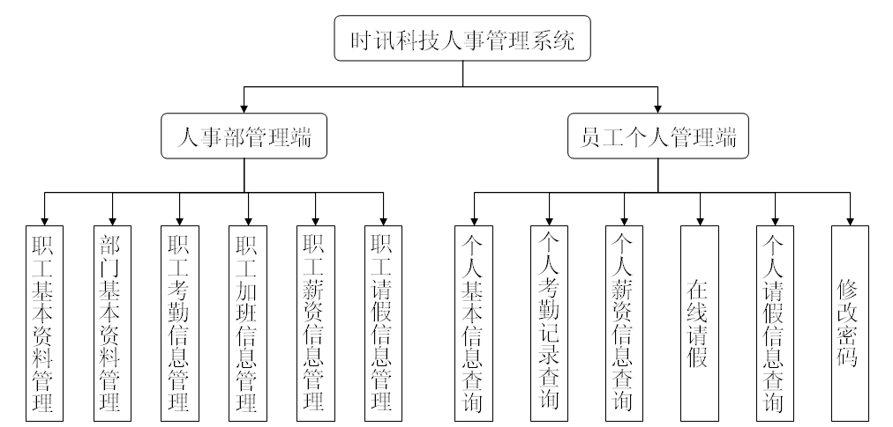
系统设计
  系统分析确定了本系统的最终目标，系统结构如下图所示：

Slide 9
系统预览
  系统环境的配置。
  本系统各功能模块进行演示。

Slide 10
系统目录组织结构
  系统开发前，首先要对系统组织结构有个大致的了解，本系统的组织结构目录如MyEclipse所示。

Slide 11
数据库设计
  数据库设计是系统设计最为关键的一步，好的数据库设计不仅能够提高系统的整体性能，也在很大程度上影响整个项目的后续开发进程，如果数据库设计不当，甚至会导致系统的推到重建。
  该人事管理系统中的实体主要包括部门、职工、请假信息、考勤信息、加班信息、薪资信息及用户登录信息，下面将依次给出各实体的E-R图

Slide 12
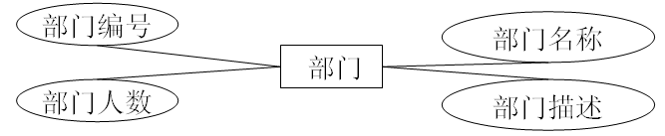
数据库设计（续）
部门的E-R图主要包括部门的编号，名称等。

Slide 13
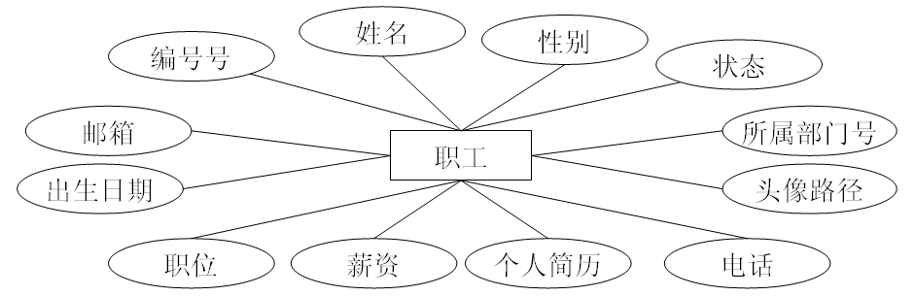
数据库设计（续）
职工实体主要包括职工的基本信息。

Slide 14
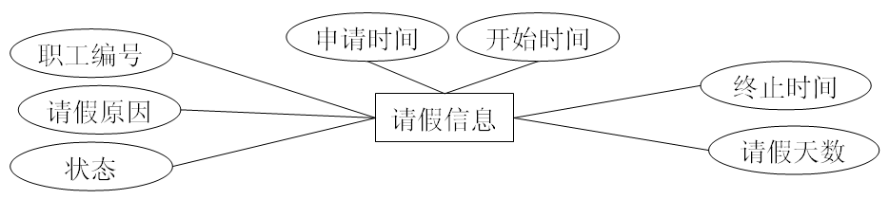
数据库设计（续）
请假信息实体主要包括请假人的编号、请假时间信息、请假原因等。

Slide 15
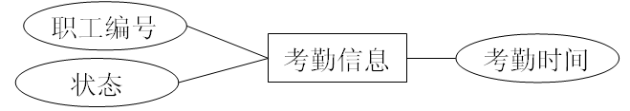
数据库设计（续）
考勤信息实体非常简单，包括职工编号、考勤时间及考勤状态。

Slide 16
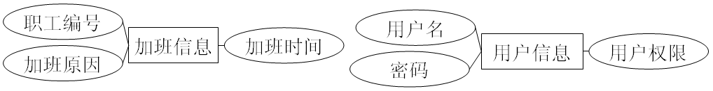
数据库设计（续）
加班信息与用户信息非常简单，这里一起给出。

Slide 17
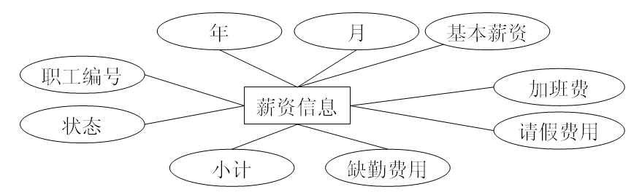
数据库设计（续）
薪资信息实体主要包括与薪资相关的一些信息

Slide 18
数据库设计（续）
  前面详细介绍了实体的属性，本节将正式进入表的设计阶段，该系统共涉及到7张表，分别是部门表、职工表、请假信息表、考勤信息表、加班信息表、薪资信息表和用户信息表

Slide 19
数据库设计（续）
  部门表(departmentinfo)：该表主要包括公司部门的编号、名称、部门人数及部门描述等信息
字段名称 | 数据类型 | 字段大小 | 是否主键 | 说 明
departId | char | 4 | 是 | 部门编号
departName | varchar | 50 | 否 | 部门名称
departNum | numeric | 5 | 否 | 部门人数
departDescrip | text | N/A | 否 | 部门描述

Slide 20
数据库设计（续）
  建立部门表的SQL语句如下所示：
  create table departmentinfo(departId char(4) primary key,departName varchar(50),
  departNum numeric(5),departDescrip text);

Slide 21
数据库设计（续）（职工信息表 ）
字段名称 | 数据类型 | 字段大小 | 是否主键 | 说 明
impId | char | 10 | 是 | 职工编号
impName | varchar | 50 | 否 | 职工姓名
impGender | char | 2 | 否 | 职工性别
impBirth | data | N/A | 否 | 出生日期
impEmail | varchar | 50 | 否 | 职工邮箱
departId | char | 4 | 否 | 所属部门编号
impRoll | varchar | 50 | 否 | 职工职位
impSalary | numeric | (6,2) | 否 | 基本薪资
impTel | varchar | 20 | 否 | 职工电话
impPic | varchar | 100 | 否 | 头像路径
impBio | text | N/A | 否 | 职工简历
impState | numeric | (1) | 否 | 在职状态

Slide 22
数据库设计（续）
建立职工信息表的SQL语句如下所示：
create table imployeeinfo(impId char(10) primary key,impName varchar(50) not null,
impGender char(2) not null check(impGender='男' or impGender='女'),
impBirth date not null,impEmail varchar(50) not null,
departId char(4) not null,impRoll varchar(50) not null,
impSalary numeric(6,2) not null,impTel varchar(20) not null,
impPic varchar(100),impBio text,impState numeric(1) default 0,
constraint fk1 foreign key(departId) references departmentinfo(departId));

Slide 23
开发前准备工作
  因为在项目的开发过程中难免要做一些测设工作，所以有必要首先在数据库中插入一些测试数据，以方便后面的开发使用 。
  组织系统文件组织结构
  数据源的配置

Slide 24
登录模块的开发与设计
  经过前面几节的详细介绍，项目开发前的准备工作已经基本完成，从本节开始，将正式进入项目的编码阶段，与所有的管理系统类似，首先需要有一个登录页面 。

Slide 25
人事部管理首页的开发
  经过前面的开发，用户如果输入正确的用户名和密码就可以登录到相应的管理页面了，下面将首先开发人事部管理端。在该系统中，当用户刚刚登录成功后，将首先进入职工列表页面，作为人事部管理的首页

Slide 26
添加职工模块的开发
  对于一个公司来说，招聘新职员是一件非常频繁的事情，所以，该系统必然应该包含添加新职工的功能，而且在本系统中，还有上传头像的功能，当然，如果用户上传了非法的非图片文件，系统也应该给出相应的提示信息

Slide 27
查询职工模块的开发
  前面一节已经完成了添加职工的功能，本节将完成对职工的查询功能，对查询出来的职工，可以查看其详细信息，同时还可以进行编辑和删除操作。

Slide 28
部门管理模块开发
  经过前面几节的开发，职工基本信息管理模块已经开发完成，企业的部门不是一成不变的，所以对企业部门的增加、删除及修改功能也是必要的，所以本节将详细介绍部门管理模块的开发

Slide 29
考勤信息管理模块开发
  经过前面几节的开发，部门信息管理模块已经开发完成。在每天上班之前，职工需要进行签到，生成考勤信息。本节将详细介绍考勤信息管理模块的开发

Slide 30
加班信息管理模块开发
  经过前面几节的开发，考勤信息管理模块已经开发完成。在上班过程中，职工可以申请加班，生成加班信息。本节将详细介绍加班信息管理模块的开发

Slide 31
薪资管理模块开发
  经过前面几节的开发，加班信息管理模块已经开发完成。薪资汇总发放是人事部门的职责之一，因此本节将详细介绍薪资管理模块的开发

Slide 32
人事部其他模块开发
  经过前面几节的开发，薪资管理模块已经开发完成。本节将详细介绍假期申请和人事部管理模块的开发

Slide 33
员工个人端开发
  人事管理端的所有业务都已经开发完成，下面将正式进入员工个人端的开发。个人端与人事管理端，二者的技术实现基本一样的，所以对于这些功能的开发，这里就不在过多的介绍，读者可以参照光盘源代码进行学习 。

Slide 34
知识点汇总
  文件上传的使用：在添加职工及更改职工信息模块中，用到了Struts2的文件上传，用于上传职工的头像信息，同时还详细介绍了对上传文件的控制及配置方法，如对上传大小及类型的控制，同时介绍了如果修改系统默认的最大允许上传量 。
  连接选项卡的开发：在人事部管理页面及个人页面的左边都有一个连接选项页面，用于进入不同的管理模块，其实该页面就是通过一个ul及对应的css共同开发完成的 。

Slide 35
知识点汇总
  权限控制的开发：作为人事管理系统，权限控制是必须的，本系统使用Struts的拦截器机制实现了权限控制，并对拦截器的配置进行了详细介绍，其中巧妙的利用了包默认拦截器，从而大大减少了配置文件的复杂度 。
  标志位的使用：系统中有许多这样的情况，同一类型的记录有多种不同状态，本系统使用了数字来代表不同的状态，从而方便了数据库的操作 。

Slide 36
章末总结
  通过本章的学习，读者应该对struts的业务处理流程有了深入的了解，同时对Struts的文件上传及权限控制有了一定的了解。当然本系统在部分细节上可能存在一些欠缺，希望读者能够对该系统的功能进一步完成，从而更加熟练的掌握Struts的开发方法 。

Slide 37
性格决定命运, 专注成就人生
www.rzchina.net
源智天下

